Slide 1

Relatório e Contas do Conselho Diretivo
Exercício de 2023
Apresentado por: Francisco Sebastião Correia Teixeira

Slide 2
Índice
Nota Introdutória
01
Breve Apresentação da Ordem
02
Atividades Desenvolvidas no Exercício 2023
03
Projetos da Responsabilidade do Conselho Diretivo
04
Principais Atividades a nível da Comissão Regional de Barlavento
05
Principais Atividades a nível da Comissão Regional de Sotavento
06
Demonstrações Financeiras do Exercício
07

Slide 3
Nota Introdutória
Senhores Auditores e Contabilistas Certificados,
Em cumprimento do estabelecido pelo Estatuto da Ordem de Auditores e Contabilistas Certificados de Cabo Verde (OPACC), o Conselho Diretivo apresenta o Relatório e Contas referente ao exercício de 2023.
O documento está estruturado em três partes. A primeira dedicada à análise das principais Atividades desenvolvidas durante o ano findo a 31 de dezembro de 2023, a segunda dedicada às Demonstrações Financeiras do Exercício e a terceira ao Controlo Orçamental.
As Demonstrações Financeiras foram submetidas à avaliação de um Auditor Independente e à apreciação do Conselho de Disciplina e Fiscalização, cujos relatórios/pareceres são apresentados em conjunto com o presente documento.

Slide 4
Breve Apresentação da Ordem

Slide 5
Enquadramento Jurídico
A OPACC – Ordem Profissional de Auditores e Contabilistas Certificados de Cabo Verde foi criada pelo Decreto-Lei n.º 12/2000, de 28 de fevereiro, alte­rado pela Lei n.º 82/IX/2020 de 26 de maio, que aprovou o respetivo Estatuto, em conformidade com as bases de criação e regime das Ordens Profissionais em Cabo Verde, então definidas na Lei nº 126/IV/95, de 26 de junho.
Mais tarde, com a aprovação através da Lei nº 90/VI/2006, de 9 de janeiro, de um novo regime jurídico das Associações Públicas Profissionais, atualmente em vigor, cujo artigo 56º determina a revisão dos estatutos das Associações Públicas existentes, com vista à sua conformação com o novo enquadramento legal, foi também aprovado um novo estatuto para esta ordem profissional, pela Lei n.º 82/IX/2020, de 26 de março.

Slide 6
Membros da Ordem
  Membros Efetivos;
  Membros Estagiários;
  Membros Associados;
  Membros Correspondentes;
  Membros Honorários.

Slide 7
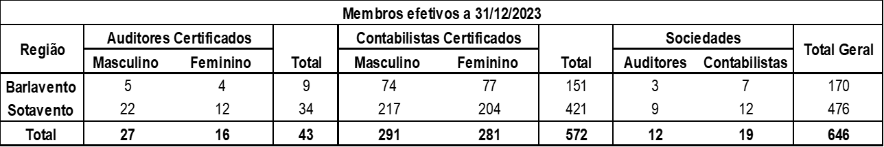
1
Membros da Ordem, por Região, Categoria e Sexo
A 31 de dezembro de 2023, a OPACC contava com 646 membros, a nível nacional, sendo 43 Auditores e 12 Sociedades de Auditores (sendo 2 internacionais), 572 Contabilistas, e 19 Sociedades de Contabilistas, repartidos pelas duas regiões da forma como se segue o quadro seguinte mostra a distribuição dos membros da ordem no final de 2023:

Slide 8
Estrutura e Funcionamento da Ordem
Órgãos Nacionais da Opacc
Assembleia Geral
Conselho Diretivo
Conselho de Disciplina e Fiscalização
Bastonário

Slide 9
1
Para consulta e apoio de índole técnico-profissional, o Conselho Diretivo recorre às seguintes estruturas:
  A Comissão Consultiva
2. A Comissão Técnica de Contabilidade
3. A Comissão Técnica de Auditoria

Slide 10



Orgãos Regionais da Opacc
Assembleia Regional
Comissão Executiva Regional
Comissão de Disciplina e Fiscalização

Slide 11
Secretário-geral
Responsável Administrativa e Financeira
Funciona na dependência do Conselho Diretivo e tem como atribuições apoiar o Conselho Diretivo do exercício das suas atribuições e coordenar os serviços de apoio da ordem.
Afeta aos serviços centrais, encarrega-se da organização e gestão administrativa e financeira, incluindo a coordenação da contabilidade e reporte financeiro, orçamentação e controlo orçamental, faturação e cobrança, tesouraria e gestão patrimonial.
Secretária Executiva
Afeta aos Serviços Centrais e à Comissão Executiva Regional do Sotavento, apoia o Presidente e os órgãos em geral; coordena o atendimento do público e receção, o tratamento da correspondência recebida e dos processos dos membros, comunicação institucional, para além doutras tarefas administrativas, dentro do âmbito da sua competência profissional;

Slide 12
Secretária - Assistente Administrativa
Afeta à Comissão Executiva Regional do Barlavento, apoia a Direção do órgão, trata do atendimento do público e da receção e tratamento da correspondência recebida, bem como do controlo e identificação dos membros que efetuam pagamento de quotas por transferência bancária e da emissão das ordens de pagamento e cheques para pequenos pagamentos locais, para além de outras tarefas administrativas, dentro do âmbito da sua competência profissional e que lhe sejam atribuídas.
Assistente Operacional
Afeta aos Serviços Centrais, dá apoio às tarefas de manutenção das instalações, distribuição de correspondência e outras.
A Ordem vem recorrendo aos serviços de uma Jurista, um Técnico web e uma empresa de informática, em regime de avença, e, pontualmente a alguns serviços externos.

Slide 13
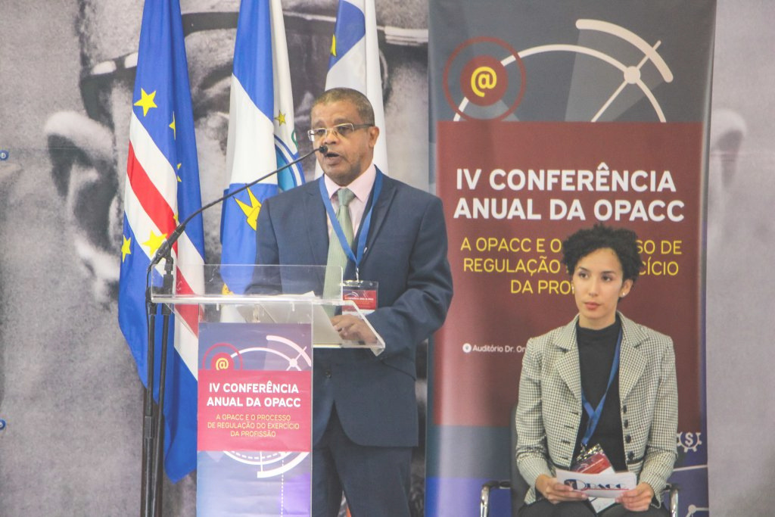
PROJETOS DA RESPONSABILIDADE DO CONSELHO DIRETIVO

Slide 14
Projeto de adesão do IFAC
No domínio do apoio e relacionamento com os membros
O projeto continua em curso em 2024 embora as perspectivas quanto ao financiamento não sejam animadoras.
Uma das atividades previstas era a edição de uma brochura com as Normas de Relato Financeiro.
No domínio das relações com a administração fiscal
No domínio do Digitalização dos Processos
As ações previstas com a administração fiscal continuaram a ser desenvolvidas estando prevista a sua continuação em 2024.
O processo será continuado em 2024, de modo que possamos ter os primeiros resultados antes do final do ano.

Slide 15
No domínio do Controlo de Qualidade
O Conselho Diretivo está a estudar a melhor forma de resolver a questão do controlo de qualidade, pois é de capital importância para o projeto de adesão ao IFAC.

Slide 16
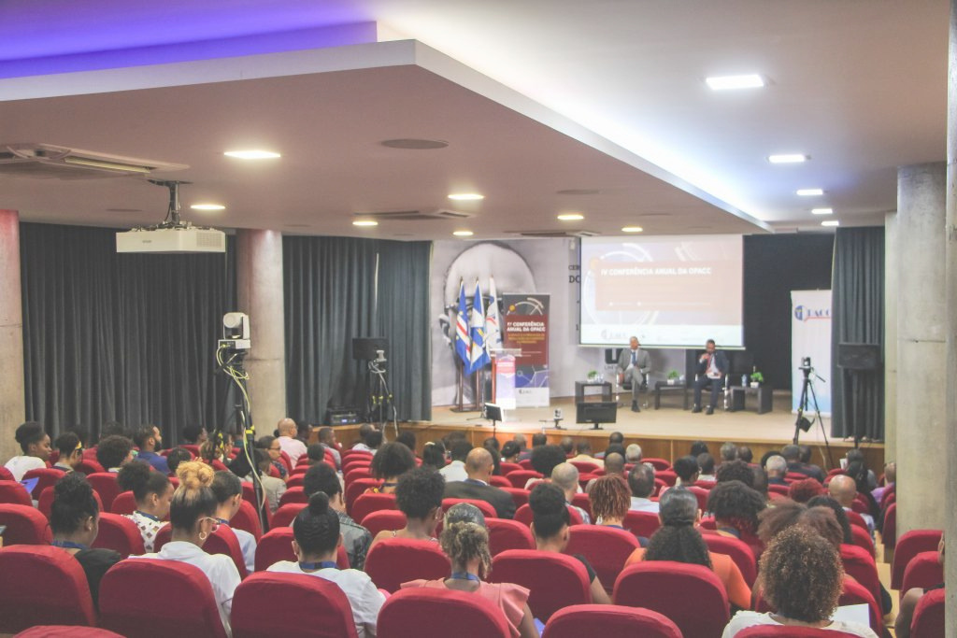
ATIVIDADES DESENVOLVIDAS EM 2023

Slide 17
  O ano de 2023 ficou marcado pela necessidade de se introduzir algumas alterações na forma de funcionamento dos serviços da ordem, processo que continuo em 2024.
  Grande parte do tempo do Conselho Diretivo e das Comissões Técnicas de Auditoria (CTA) e de Contabilidade (CTC) foi consumido na gestão dos vários processos pendentes relativos aos pedidos de dispensa de estágio para Auditor Certificado e Contabilista Certificado e de Sociedades Internacionais de Auditoria. Alguns dos processos já vinham arrastando-se no tempo e tinham atingido o nível de contenda tal que seguiram para os tribunais.

Slide 18
Gestão dos Processos Entrados na Ordem
Em 2023, deram entrada na OPACC diversos pedidos de membros, de sociedades registadas na Ordem e de candidatos à certificação, sobre os mais diversos assuntos. Por cada pedido é constituído um processo com as peças que permitem a sua análise e decisão.
O quadro seguinte mostra a estatística de processos movimentados durante o ano de 2023:
Processos Transitados dos anos anteriores
Estatística de Processos de Processos Movimentados 2023 | 90
Processos Entrados | 31
Processos Analisados | 103
Processos Despachados | 81
Processos Transitados para o ano seguinte | 90

Slide 19
Normas e Regulamentos
No ano de 2023 foi iniciado o projeto de revisão do Regulamento de Admissão, Estágios e Exame (REE), visando a sua conformidade com as novas disposições Estatutárias.
Submetido a parecer jurídico, está-se a trabalhar nas alterações recomendadas, antes da sua aprovação pelo Concelho Diretivo, devendo a versão final ser aprovada no primeiro semestre do ano 2024.

Slide 20
Comunicação e Imagem
O website da OPACC www.opacc.cv vem funcionando regularmente, com informações atualizadas e notícias sobre os Regulamentos, Atividades e demais procedimentos desenvolvidos pela Ordem, incluindo os concernentes aos processos de admissão, programas e calendário dos exames para Contabilistas e para Auditores Certificados, listas de candidatos a exames, enunciados e resultados das provas, etc.

Slide 21
Relações de Cooperação e Parceria
A OPACC manteve contatos para o eventual estabelecimento de parcerias e protocolos de cooperação com diversas entidades a nível nacional e internacional, visando o desenvolvimento de ações que possam proporcionar o crescimento da Ordem, através da sua inserção dinâmica na sociedade, em prol do desenvolvimento profissional dos seus membros.

Slide 22
Desenvolvimento Profissional Contínuo
No âmbito do Plano de Formação da OPACC, para 2023, foram realizadas 4 formações, (Contabilidade Financeira, Fiscalidade e Ética, Encerramento das Contas, Modelo 1B e Benefícios Fiscais e Métodos de Equivalência Patrimonial), tendo as ações sido avaliadas positivamente pelos formandos.
Publicação de Revista Técnica
Contrariamente ao previsto, infelizmente, durante o ano de 2023, não foi possível dar continuidade à publicação da Revista “ABACO”, devido a persistentes constrangimentos, estando prevista a retoma para o decorrer do ano 2024.

Slide 23
Conferência Anual da OPACC
No dia, 02 de dezembro de 2023, a OPACC realizou na cidade do Mindelo, a IV Conferência Anual dos Auditores e Contabilistas Certificados de Cabo Verde, sob o lema “A OPACC e o processo de regulação do exercício da profissão”.
A conferência contou com a participação de aproximadamente 150 pessoas e foi apresentado uma programação diversificada sobre temas pertinentes para a Regulação e o controle eficaz do exercício da profissão. Destacou-se como um espaço para debates e reflexões sobre “Os instrumentos legais da governação da Ordem”, “A regulação e controlo do exercício da profissão”, “A prevenção e combate à lavagem de capitais e o papel dos contabilistas e auditores na sociedade contemporânea”.
A sessão de encerramento foi presidida por S. Exas. O Secretário de Estado das Finanças Dr. Alcindo Mota, em representação do Sr. Vice-Primeiro Ministro e Ministro das Finanças e do Fomento Empresarial e Ministro da Economia Digital, Dr. Olavo Correia.

Slide 24


Principais Atividades a nível da Comissão Regional de Barlavento

Slide 25
No domínio organizacional
  Realização de reuniões periódicas da CERB e participação nas reuniões da Comissão Consultiva, Assembleia Geral e conferência anual;
  Organização de todos os tramites administrativos no âmbito da aquisição das instalações próprias para a Sede Regional de Barlavento da OPACC;
  Apresentação à validação da Direção Nacional de uma proposta piloto de protocolo de cooperação com uma Instituição de Ensino Superior (ISCEE).
  Elaboração do plano de atividade 2024.

Slide 26
No domínio do apoio e relacionamento com os associados
  Reunião alargada aos Associados da ordem para a apresentação e recolha de contribuições de resposta a várias preocupações emergidas da implementação dos dispositivos legais e regulamentares que instituem o SIIT – SISTEMA INTEGRADO DE INSPEÇÃO TRIBUTÁRIA.
  Apoio aos Associados e aos operadores económicos no processo de implementação da nova legislação fiscal (Faturação Eletrónica;SAF-T (CV) da Contabilidade;SAF-T (CV) de Inventários).

Slide 27
No domínio do desenvolvimento profissional contínuo
A CERB contribuiu na sua parte na execução e/ou na disponibilização das ofertas, das ações de formação que foram definidas a nível nacional, nomeadamente:
  Formação em Contabilidade Financeira, Fiscalidade e Ética Empresarial e Profissional;
  Formação em Encerramento de Contas;
  Formação em Métodos de Equivalência Patrimonial;
  Formação em Insolvência e Recuperação de Empresas, em parceria com Chefia do Governo / Unidade de Competitividade.

Slide 28
Principais Atividades a nível da Comissão Regional de Sotavento

Slide 29
No domínio organizacional
  Realização de reuniões periódicas da CERS e participação nas reuniões da Comissão Consultiva, Assembleia Geral e conferência anual.
  No âmbito do processo de reorganização dos serviços da OPACC, a CERS, participou na realização do diagnóstico, em todos os níveis, passando pela verificação da adequação da estrutura física, dos recursos humanos e do sistema de gestão, informação e comunicação.

Slide 30
No domínio do apoio e relacionamento com os associados
Foi definido a realização das seguintes atividades:
  Workshop sobre os assuntos fiscais (E-Fatura, SAF-T);
  Workshops e encontros de sensibilização aos associados da OPACC;
  Jornadas Técnicas e Palestras em áreas especificas;
  No que se refere a execução não foi possível a realização dessas atividades.

Slide 31
No domínio do desenvolvimento profissional e contínuo
A CERS contribui na divulgação e sensibilização dos associados para participarem nas seguintes ações de formação:
  Contabilidade Financeira, Fiscalidade e Ética Empresarial e Profissional
  Encerramento de Contas;
  Métodos de Equivalência Patrimonial;
  Preenchimento do Modelo 1B; e
  Benefícios Fiscais.
  Recolha de contributos para melhoria do SIIT (Sistema de Inspeção Tributária e Aduaneira.
  Visita da Comissão Nacional de Normalização Contabilística de Angola à OPACC.

Slide 32
Demonstrações Financeiras do Exercício
01
02
03
04
Demonstração de Resultados por Naturezas
Demonstração de Fluxos de Caixa
Anexo
Notas explicativas
Balanço

Slide 33
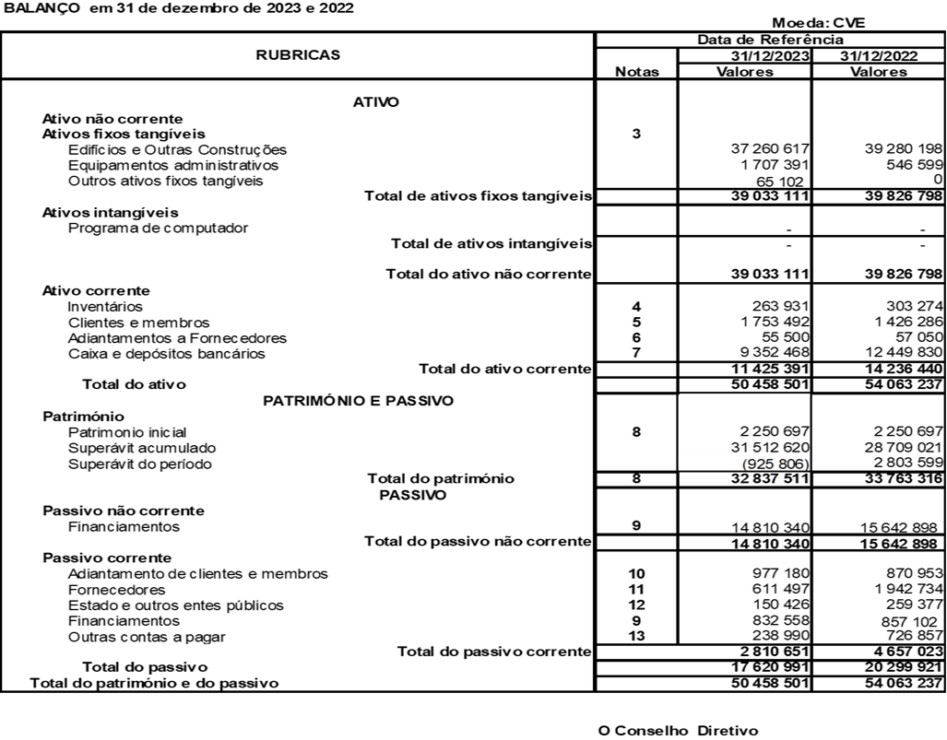
B
A
L
A
N
Ç
O

Slide 34
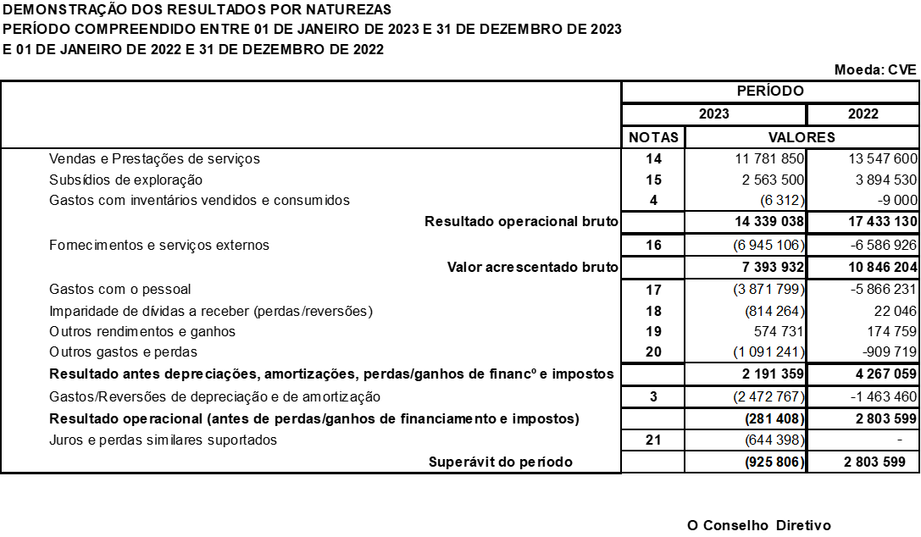

Slide 35
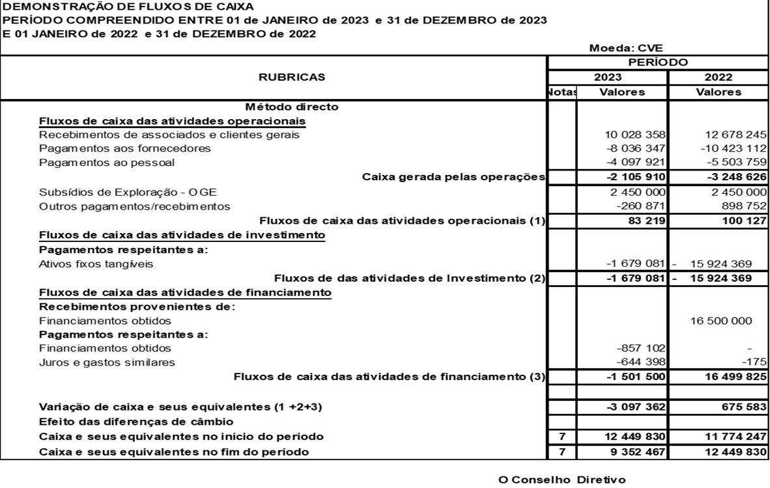

Slide 36
Relatório de Auditoria

Slide 37
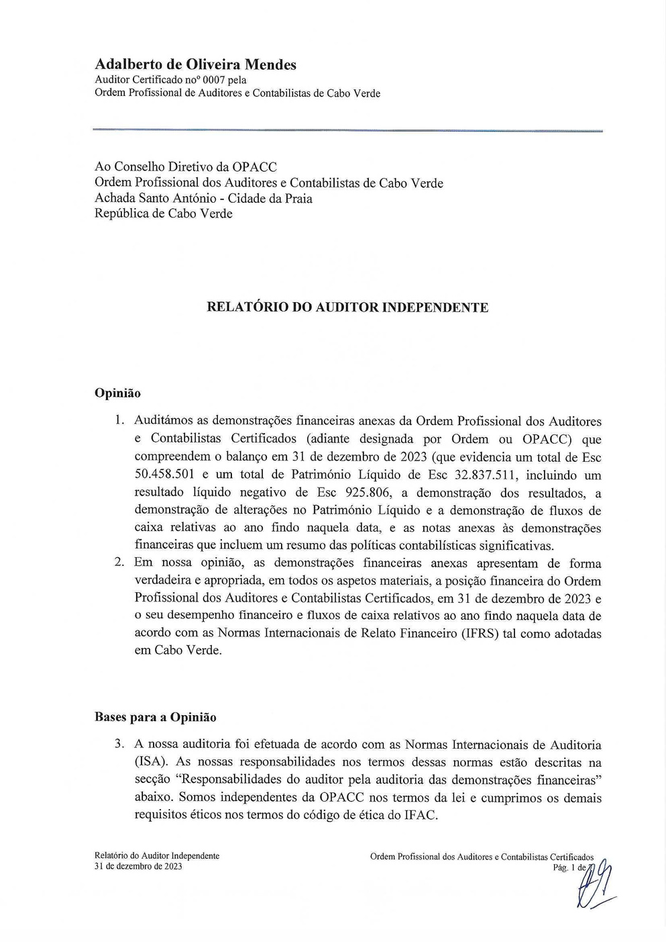

Slide 38
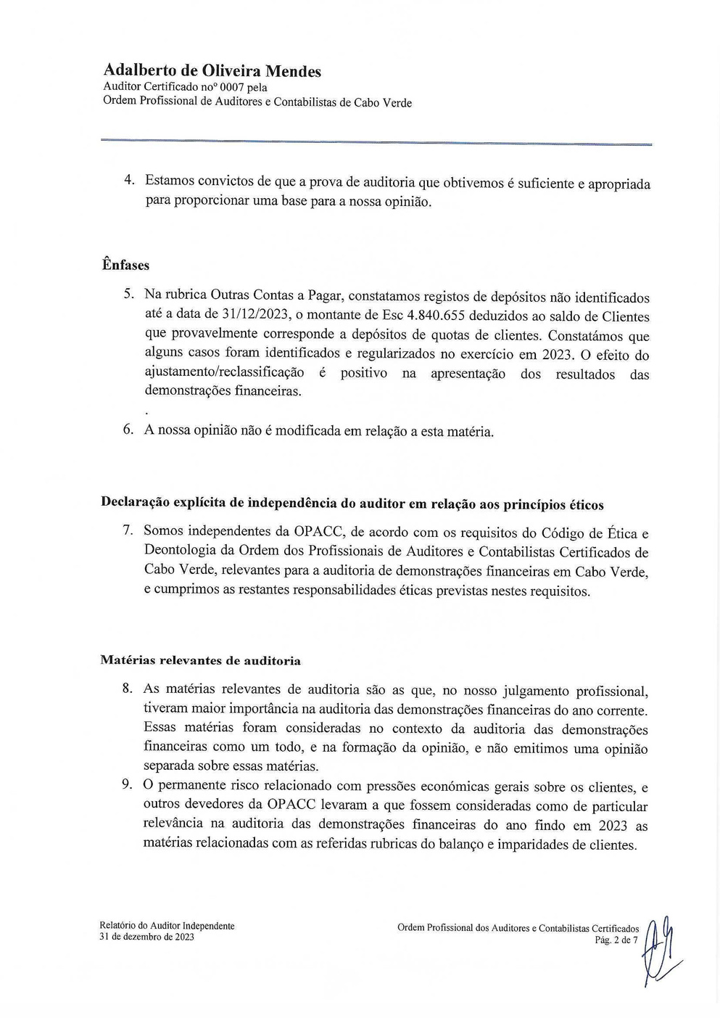

Slide 39
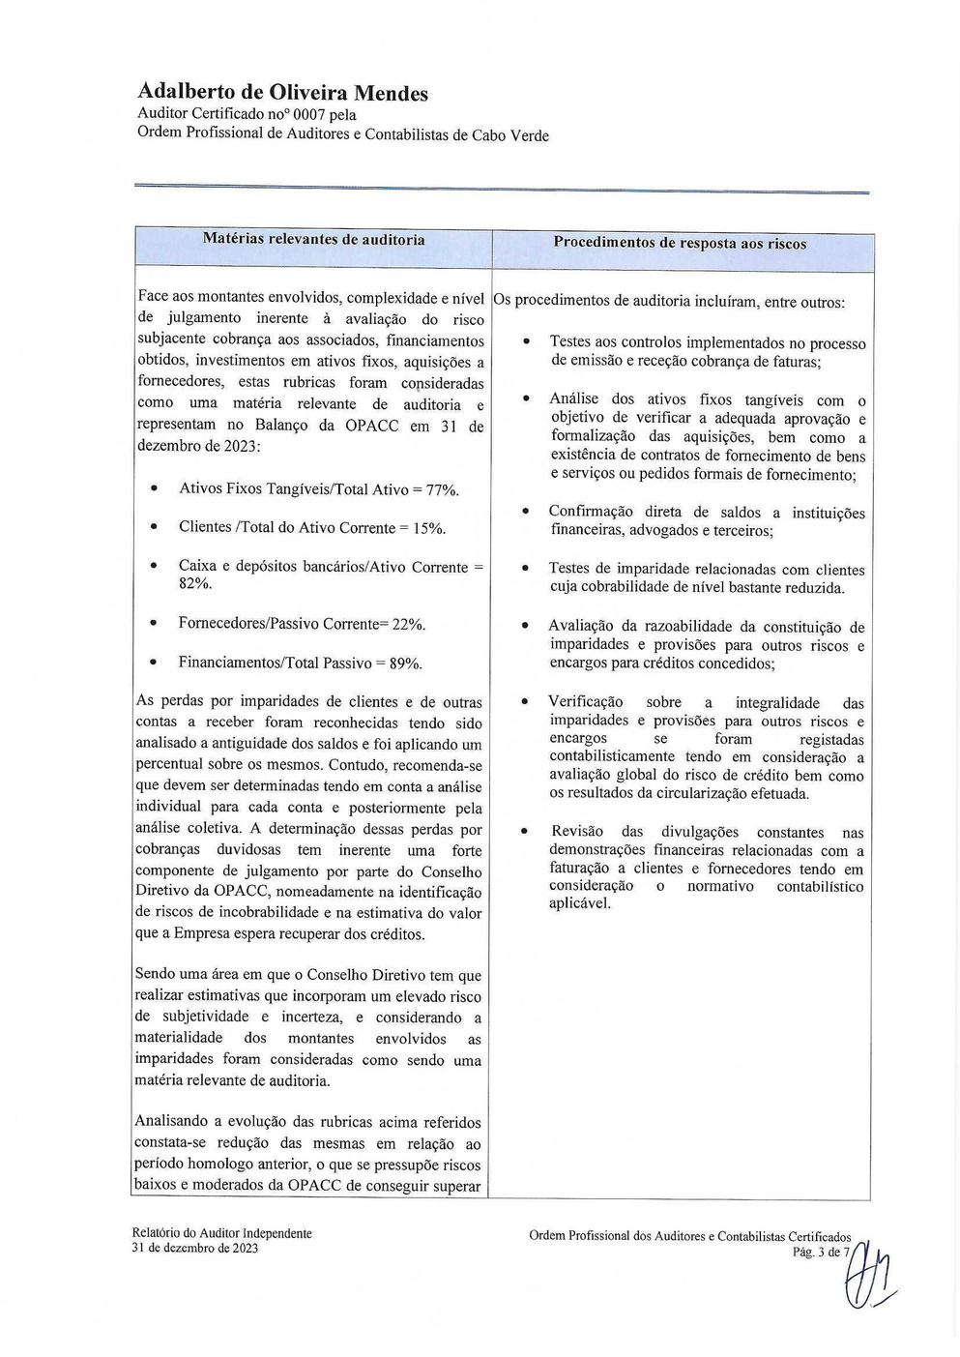

Slide 40
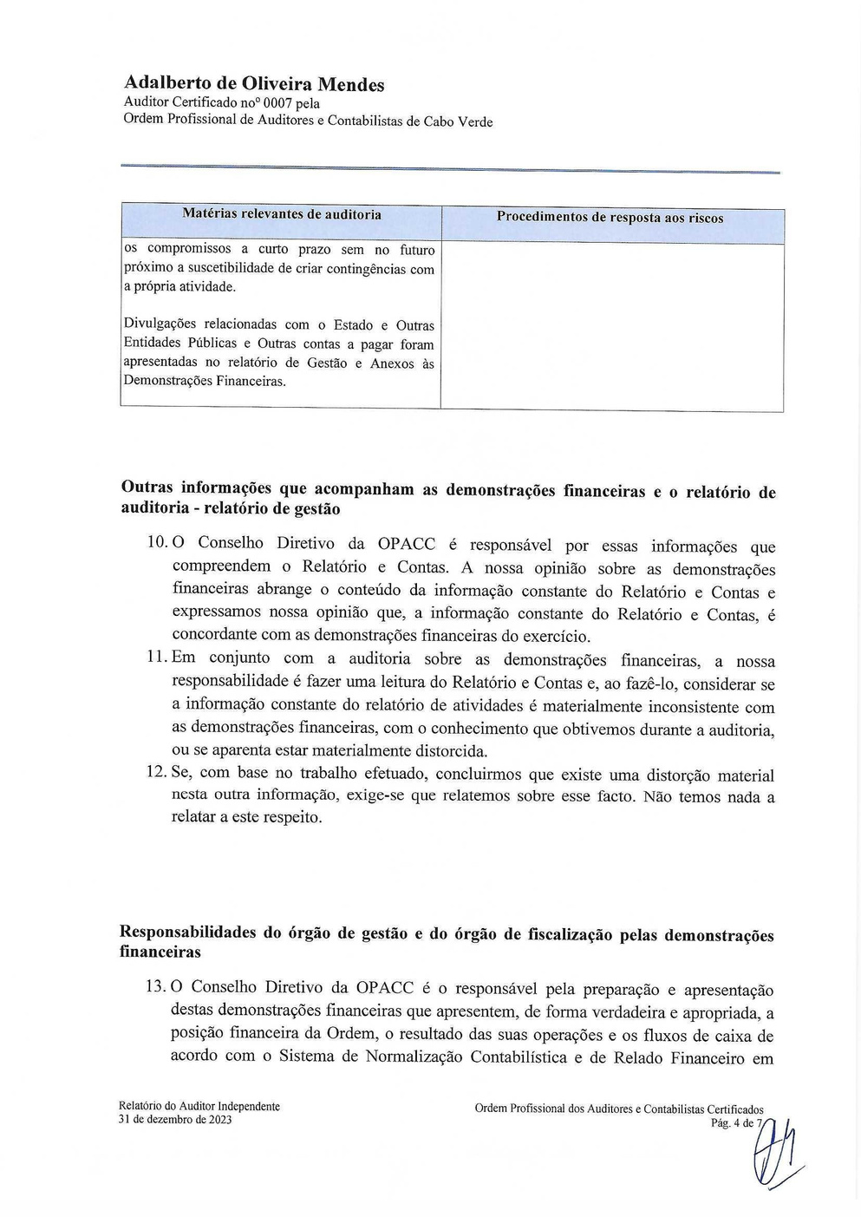

Slide 41
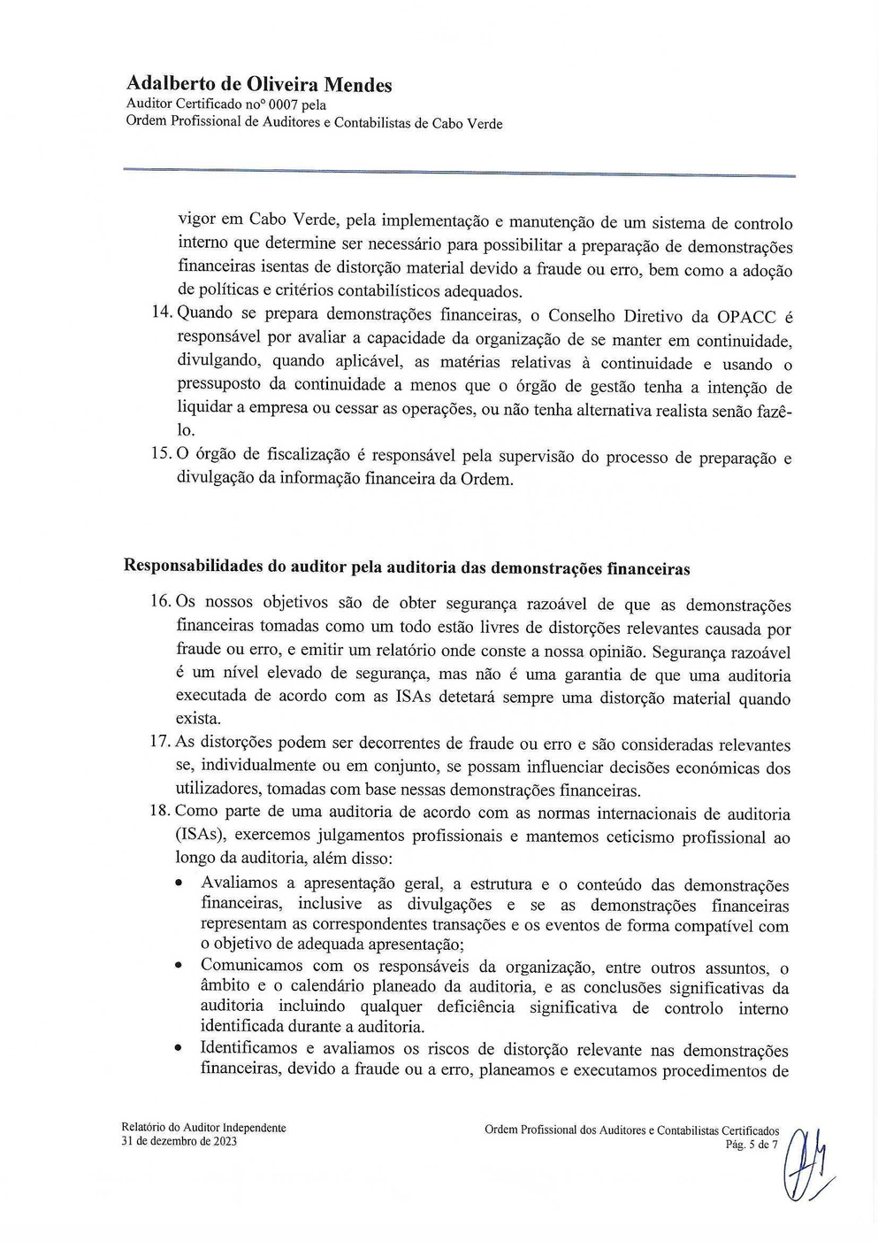

Slide 42
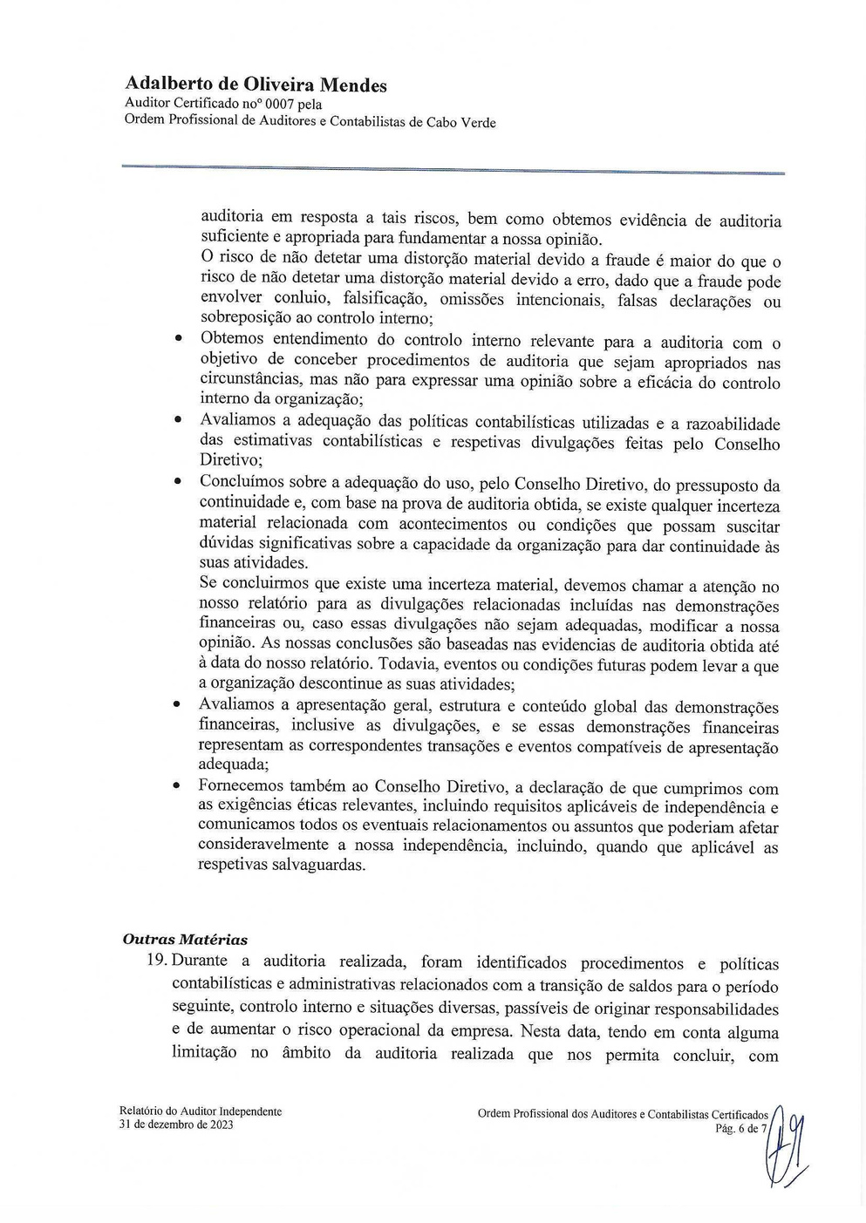

Slide 43
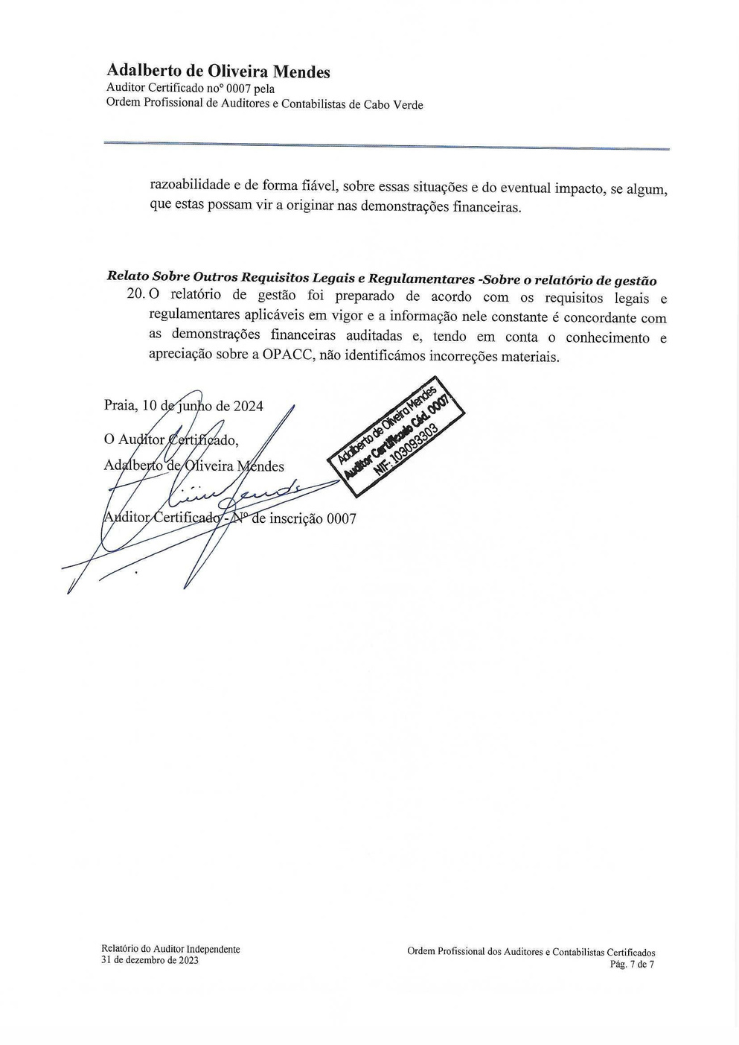

Slide 44
Relatório e Parecer do Conselho Fiscal

Slide 45
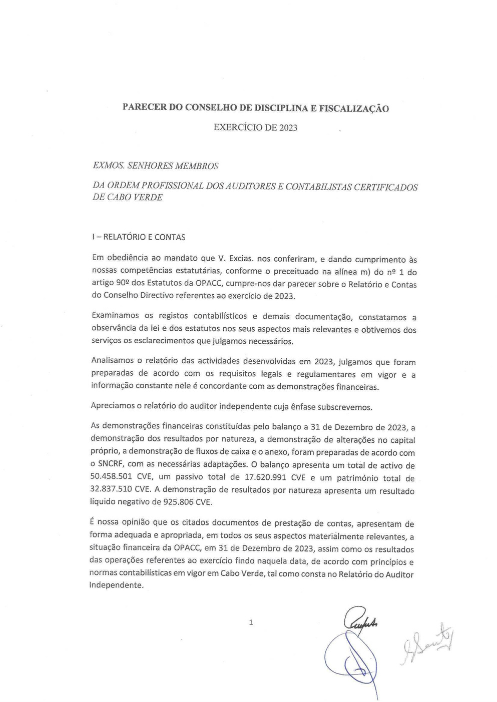

Slide 46
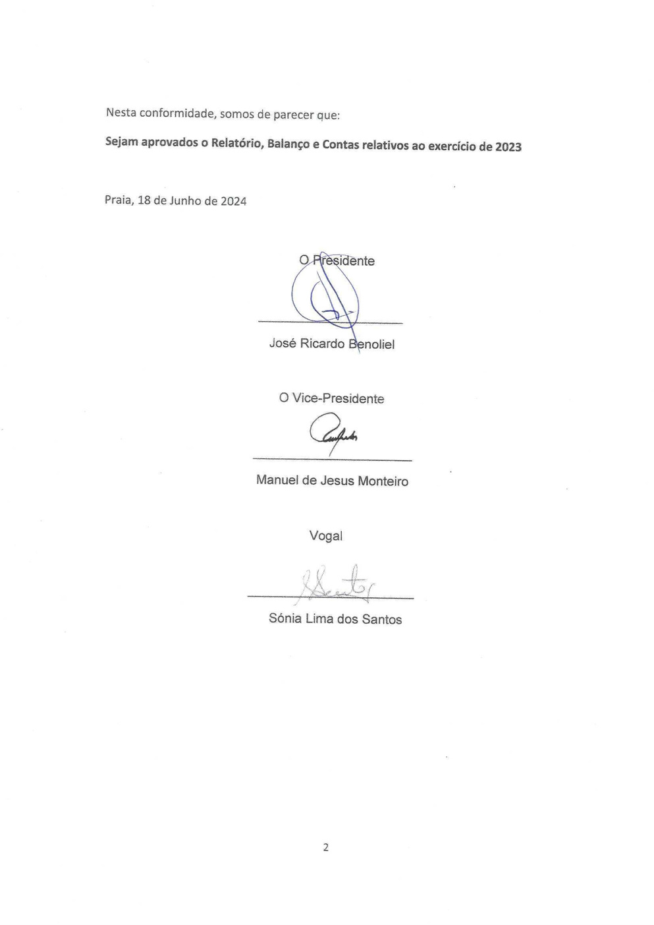

Slide 47
Muito obrigado pela vossa atenção!

